Slide 1
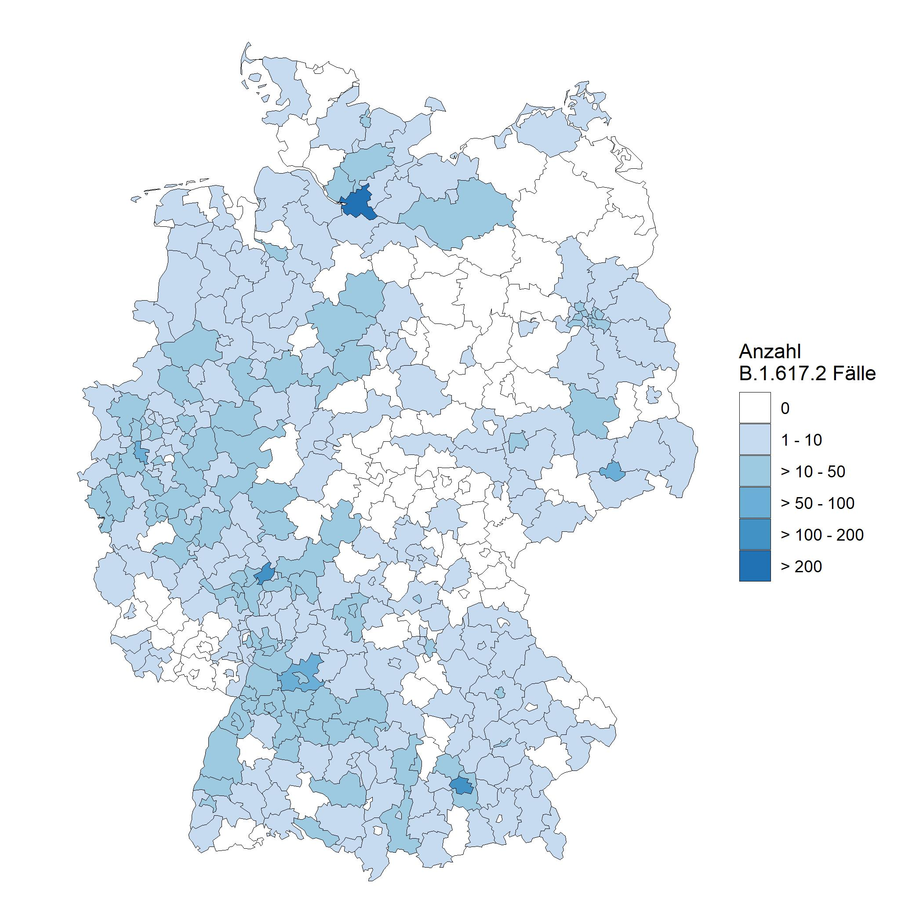
Delta-Variante in Deutschland aktuelle Situation
Berlin, 07.07.2021

Slide 2
Übersicht VOC in Erhebungssystemen
KW 2021 | B.1.1.7 (Alpha) | B.1.351 (Beta) | P.1 (Gamma) | B.1.617.2 (Delta)
 | in % | In % | in % | in %
22 | 84,3 | 0,4 | 1 | 7,8
23 | 74,4 | 0,3 | 1,5 | 17,1
24 | 55 | 1 | 1,5 | 36,8
25 | 33,3 | 0 | 0,8 | 59,4
26 | - | - | - | -
Genomseq. (Stichprobe)
KW 2021 | B.1.1.7 (Alpha) | B.1.351 (Beta) | P.1 (Gamma) | B.1.617.2 (Delta)
 | in | in | in | in
22 | 86,9 | 0,5 | 0,3 | 1,9
23* | - | - | - | -
24 | 78,4 | 0,7 | 0,4 | 7,6
25 | 54,8 | 0,8 | 0,9 | 25,5
26 | 37,7 | 0,6 | 0,6 | 47,9
RKI Testzahl- erfassung (inkl. ad-hoc)
KW 2021 | B.1.1.7 (Alpha) | B.1.351 (Beta) | P.1 (Gamma) | B.1.617.2 (Delta)
 | in | in | in | in
23 | 84 | 0,5 | 1,1 | 9
24 | 70 | 0,4 | 0,9 | 22
25 | 54 | 0,4 | 0,6 | 41
26 | 39 | 0,8 | 0,9 | 55
IfSG-Daten

Slide 3
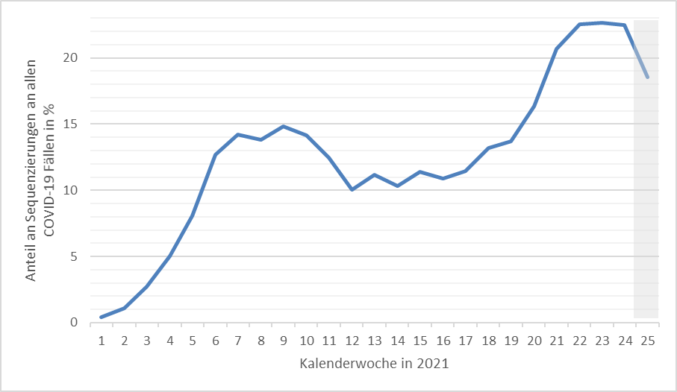
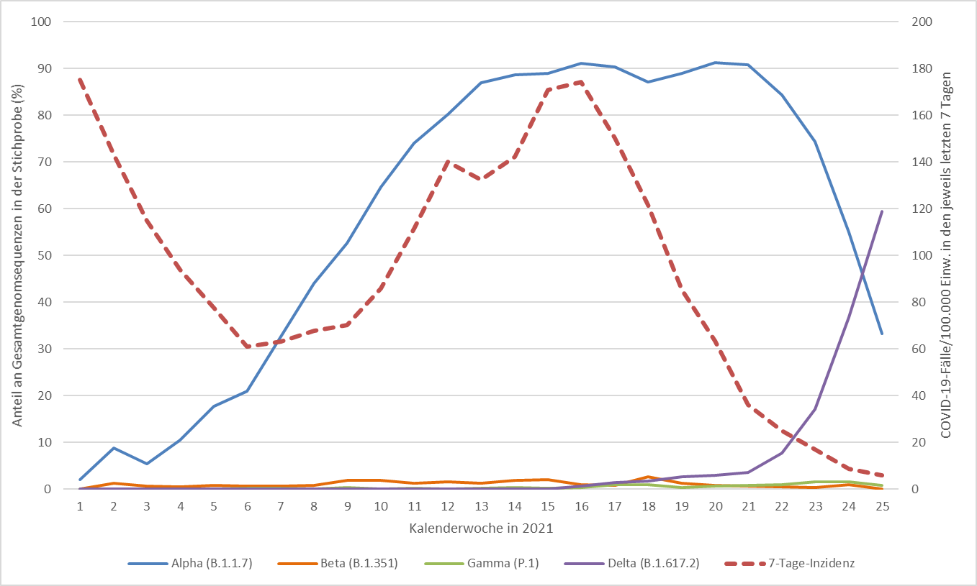
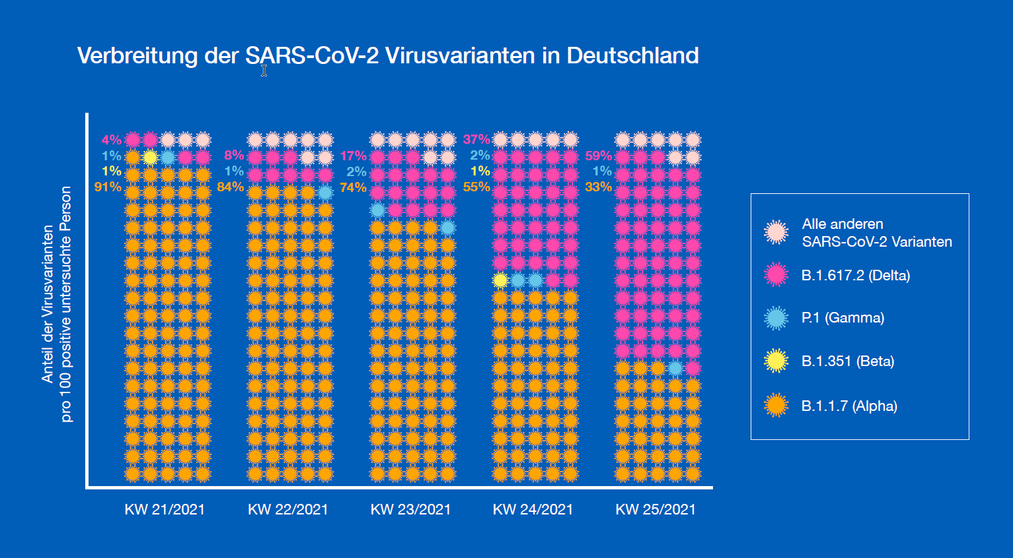
VOC – Anteile in Stichprobe der Genomsequenzierung

Slide 4
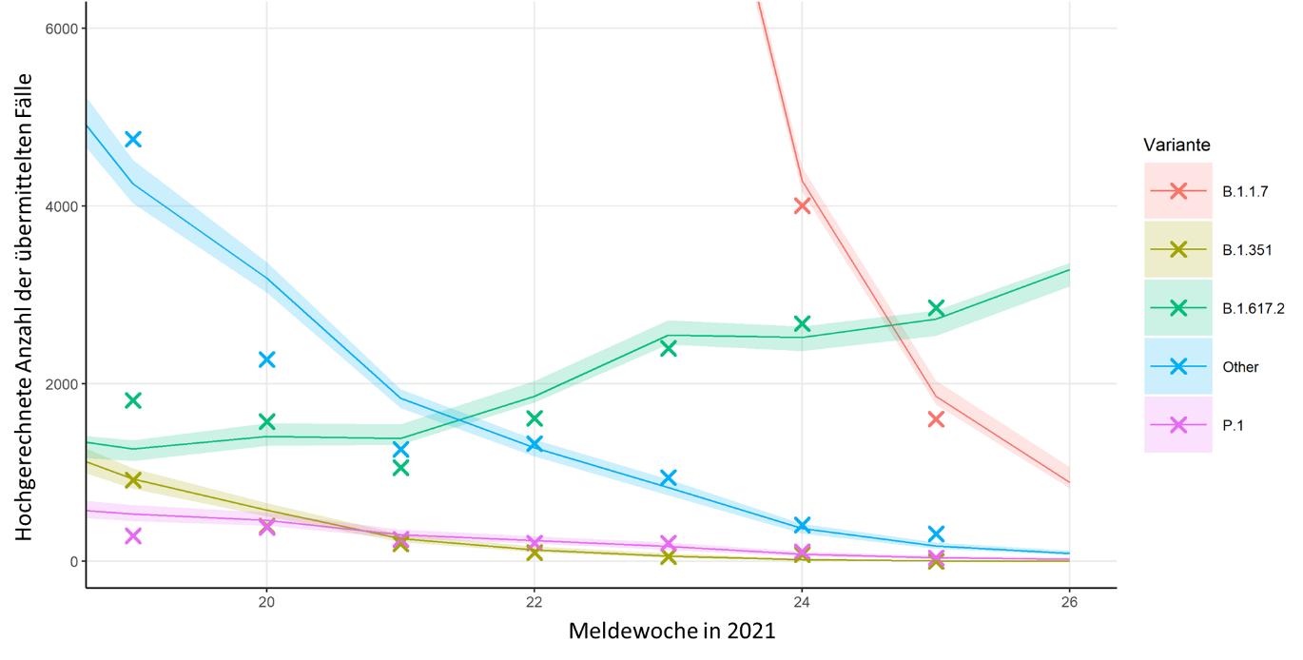
Entwicklung der Fallzahlen
KW in 2021 | 20 | 21 | 22 | 23 | 24 | 25
7-Tages-Inzidenz B.1.1.7 | 76,1 | 58,0 | 32,8 | 21,2 | 12,6 | 4,8
7-Tages-Inzidenz B.1.617.2 | 2,2 | 1,9 | 1,3 | 2,0 | 2,9 | 3,2
KW | R_Alpha | R_Delta | factor
16 | 1,03 | 3,07 | 2,99
17 | 0,90 | 1,45 | 1,61
18 | 0,85 | 1,03 | 1,21
19 | 0,80 | 0,99 | 1,24
20 | 0,83 | 0,91 | 1,09
21 | 0,68 | 0,76 | 1,12
22 | 0,74 | 1,33 | 1,79
23 | 0,71 | 1,31 | 1,85
24 | 0,52 | 1,08 | 2,05
25 | 0,54 | 1,04 | 1,93

Slide 5
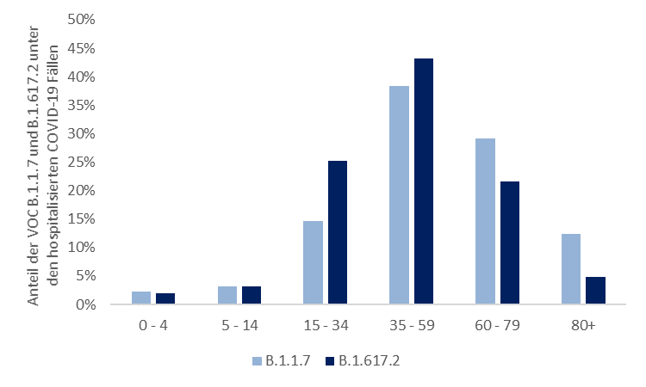
Vergleich hospitalisierte Fälle: Alpha vs. Delta (MW 22-25)

Slide 6
Impfdurchbrüche bei VOC
Wird in den Impfdurchbruch-Abschnitt im Lagebericht eingebetteten
Im VOC Bericht kurzer Satz und Verweis auf Lagebericht.
Kernaussage:
Fallzahlen aktuell zu gering um eine Aussage über erhöhten Anteil an hospitalisierten Impfdurchbrüchen anzugeben.
Anzahl der Impfdurchbrüche für VOC aktuell zu gering für die Ableitung von Aussagen

Slide 7
VOC/VOI-Tabelle (VOI erstmal rauslassen?)
Ein-stufung | Pangolin Bezeich-nungen | WHO Bezeich-nung NEU | Alternative Bezeichner/ Klassifizierungen | Erstmalig nachgewiesen |  | Aminosäure-Austausche im Spike Protein | Schutz durch Impfung
VOC | B.1.1.7 | Alpha | VOC202012/01, | GB | Sep 2020 | del69/70, del144, N501Y, A570D, D614G, P681H, T716I, S982A, D1118H | Hoch
 |  |  | GRY (früher GR/501Y.V1),
 |  |  | 20I/501Y.V1
VOC | B.1.351 | Beta | VOC202012/02, | SA | Mai 2020 | L18F, D80A, D215G, R246I, K417N, E484K, N501Y, D614G, A701V | Mittel
 |  |  | GH/501Y.V2,
 |  |  | 20H/501Y.V2
VOC | P.1 alias B.1.1.28.1 | Gamma | VOC202101/02, | BRA | Nov 2020 | L18F, T20N, P26S, D138Y, R190S, K417T, E484K, N501Y, D614G, H655Y, T1027I, V1176F | Mittel
 |  |  | GR/501Y.V3,
 |  |  | 20J/501Y.V3
VOC | B.1.617.2 | Delta | VOC202104/01, G/452R.V3, 21A/S:478K | IND | Okt 2020 | T19R, del157-158, L452R, T478K, D614G, P681R, D950N | Hoch

Slide 8
Zwischenfolie

Slide 9
Impfdurchbrüche
 | Alter <18 |  | Alter 18-59 |  | Alter ≥60 Jahre
 | Kumuliert seit 01.02.2021 (KW05) | KW 23-26 ^{a)} | Kumuliert seit 01.02.2021 (KW05) | KW 23-26 ^{a)} | Kumuliert seit 01.02.2021 (KW05) | KW 23-26 ^{a)}
COVID-19 Fälle mit vollständiger Impfung ^{b)} | 13 | 1 | 3.088 | 79 | 4.471 | 64
Impfdurchbrüche ^{c)} | 7 | 0 | 1.829 | 54 | 1.772 | 24
-davon Angaben zu VOC vorhanden | 6 | 0 | 1132 | 39 | 1038 | 10
- Davon Anteil Impfdurch- brüche mit B.1.1.7 [] ^{d)} | 100 | 0 | 85 | 54 | 88 | 50
-davon Anteil Impfdurch-brüche mit B.1617.2 [] ^{d)} | 17 | 0 | 8 | 74 | 3 | 80
-davon Anteil Impfdurch-brüche hospitalisiert mit B.1.1.7 [] | x | 0 | x | 13 | x | 0
-davon Anteil Impfdurch-brüche hospitalisiert mit B.1.617.2 [] | x | 0 | x | 0 | x | 3
COVID-19 Fälle mit klinischer Symptomatik ^{e)} | 132.976 | 967 | 666.837 | 2.737 | 161.594 | 392
Anteil Impfdurchbrüche unter COVID-19 Fällen [] ^{f)} | 0,01 | 0,00 | 0,27 | 1,97 | 1,10 | 6,12
Anteil vollständig Geimpfte in der Bevölkerung (Impfquote) [] ^{g)} | 0,40 | - | 22,20 | - | 49,40 | -
Impfeffektivität [] ^{h)} | - ^{i)} | - | 99,0 | - | 98,9 | -

Slide 10
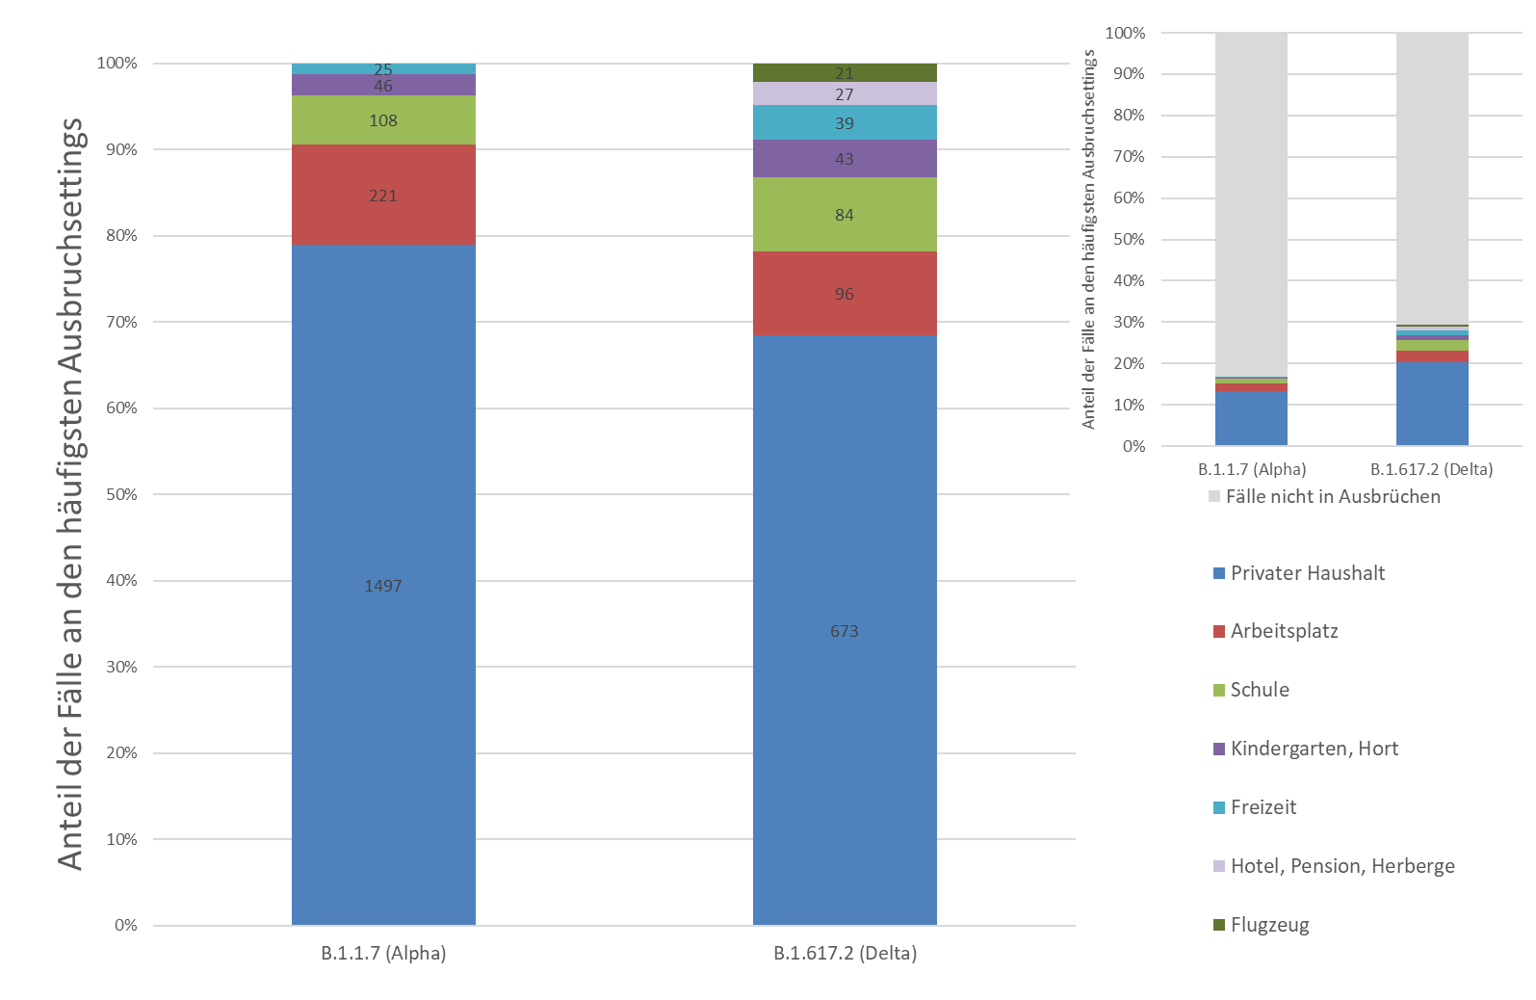
Ausbrüche: Vergleich Alpha vs. Delta (MW23-26)

Slide 11
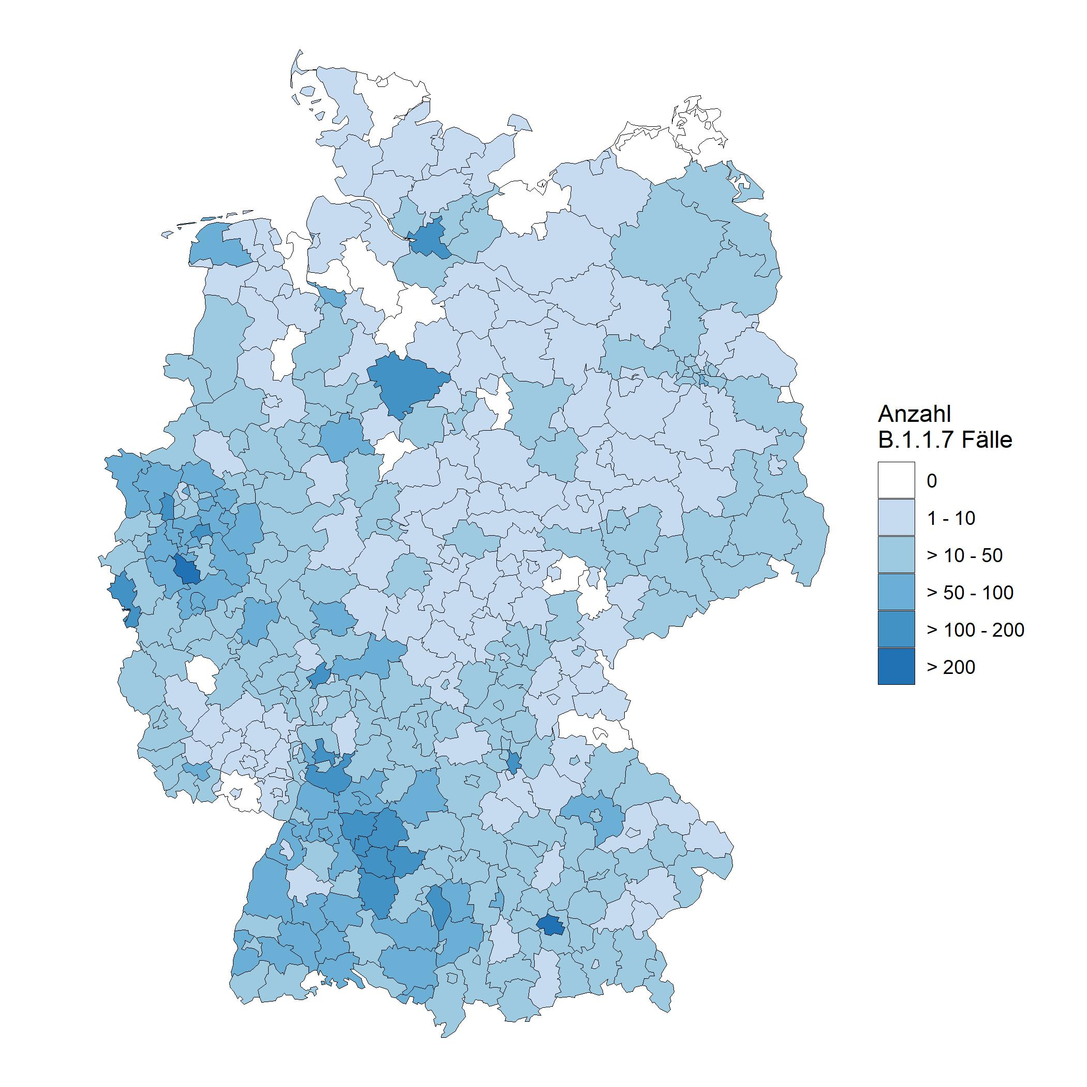
IfSG: Vergleich Alpha (links) vs. Delta (rechts) – KW 23-26

Slide 12
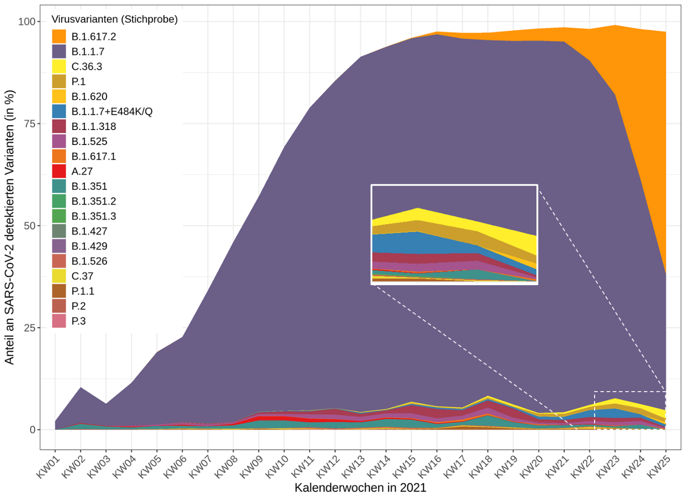
VOC & VOI

